Slide 1
Amanita Design

Slide 2
Co to je ?
Amanita = ( lat. ) muchomůrka
České vývojářské a herní studio produkující flashové hry s logickým zaměřením.
Hry jsou velice vtipné a humorné jsou zde použity také skvělé zvukové a hudební efekty. Jsou zajímavě výtvarně zpracovány a velice originální. Daly by se zařadit mezi Point-and-click adventury.
Tyto hry se staly velice populárními i v zahraničí.
Získali také řadu ocenění jako například :
Independent Games Festival
- nejlepší webová hra ( Samorost 2 – 2007 )
- nejlepší vizuální pojetí ( Machinarium – 2009 )
- nejlepší hudba ( Botanicula – 2012 )
PC Gamer - nejlepší soundtrack ( Machinarium – 2009 )
2

Slide 3
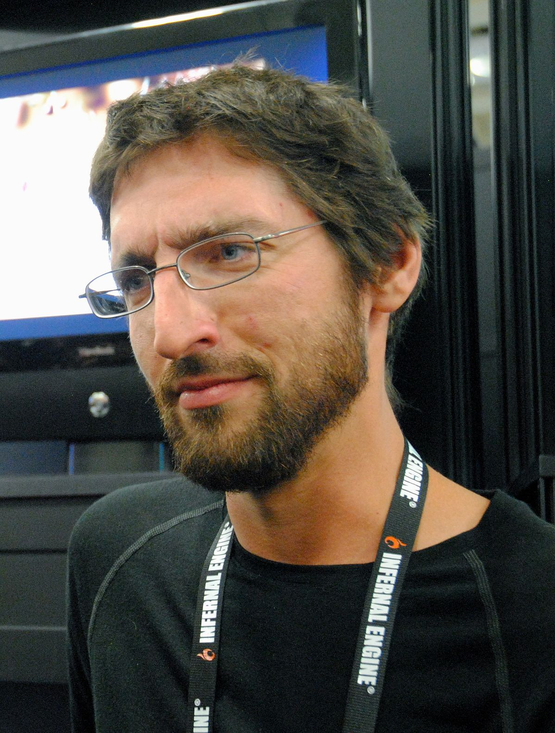
Vznik
Zakladatelem je Jakub Dvorský, který začal vytvářet hry již na
střední škole. Byly to hry Asmodeus a Dračí historie.
Na vysoké škole UMPRUM udělal první díl hry Samorost
jako diplomovou práci a začal používat značku Amanita design.
Dvorský si řekl, že by se nejspíš dokázal uživit i na volné noze,
a tak si s touto myšlenkou začal zahrávat. Psal se rok 2003.
Později, když se Samorost stal populálrním začal nabírat další členy.
Mezi členy patří známí designéři, animátoři, programátoři a zvukaři.
Studio si našlo svůj vlastní osobitý styl a stalo se populárním.
První hra byla uvedena v roce 2003. ( Samorost)
3

Slide 4
Členové Amanity
Členové studia jsou povětšinou profesionálové a rozumí své práci.
Jedním z prvních členů se stal animátor Václav Blín, který se podílel na druhém díle slavného Samorostu. Hudbu a zvuky vytvořil skladatel Tomáš Dvořák.
Členové :
zakladatel, designér a grafik Jakub Dvorský
grafik a animátor Jaromír Plachý
programátoři David Oliva, Jan werner a Peter Stehlík
malíř, grafik a sochař Adolf Lachman
hudební skladatel a zvukař Tomáš Dvořák – um. jm. Floex
Dnes je v Amanita Design okolo dvaceti zaměstnanců.
4

Slide 5
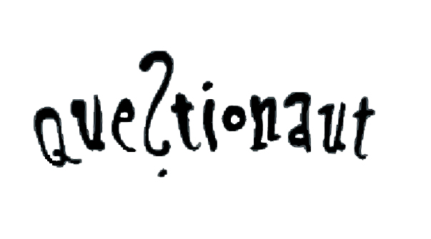
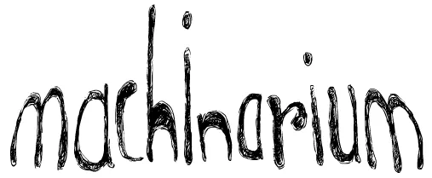
Hry
2003
- 2008
- 2009
2012
- 2018
5

Slide 6
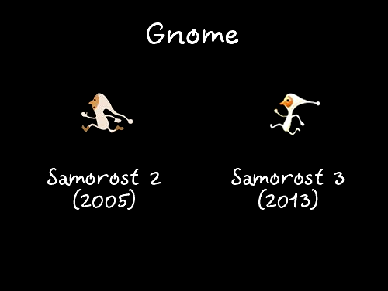
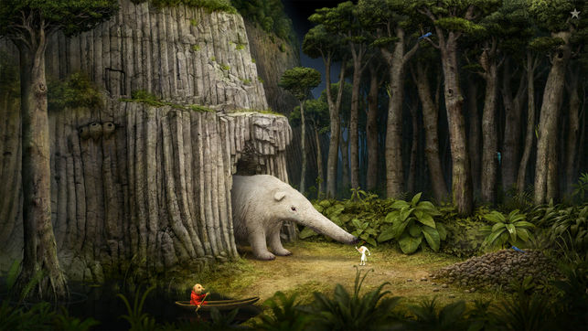
První díl Samorostu začal vznikat již v roce 2003, druhý 2005 a třetí 2016.
Děj se odehrává na smyšlených planetách uprostřed širého vesmíru. Hrdinou
těchto videoher je malý skřítek.
6

Slide 7
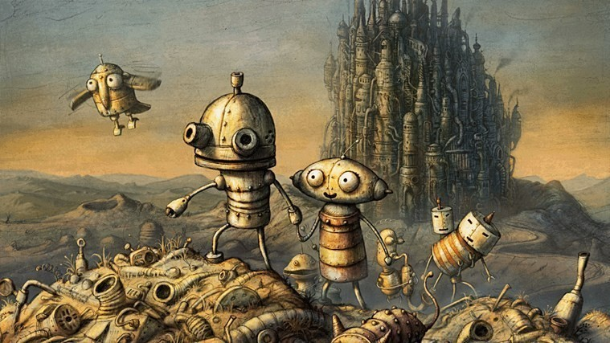
Příběh se odehrává v robotím městečku Machinarium, kde se malý robůtek snaží najít svou unesenou robotku.
Robotovi v postupu za svou přítelkyní brání „ zlí roboti ‘‘.
7

Slide 8
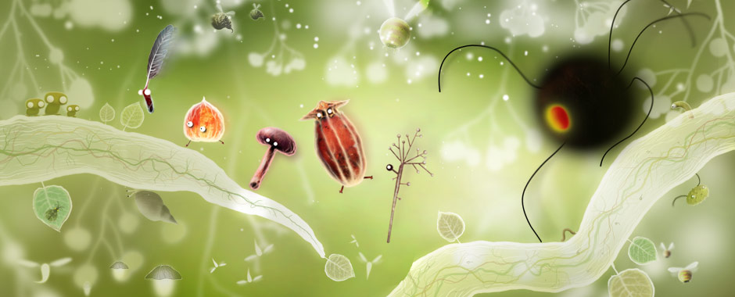
hh
Hrdinové příběhu jsou pan Lucerna, pan Větvička, pan Makovice, paní Houba a pan Peříčko. Tito přírodní tvorové se snaží zachránit tajemné semínko před zlými parazity.
Celý tento příběh je v nadpřirozeném přírodním prostředí. Nejspíš na stromě.
8

Slide 9
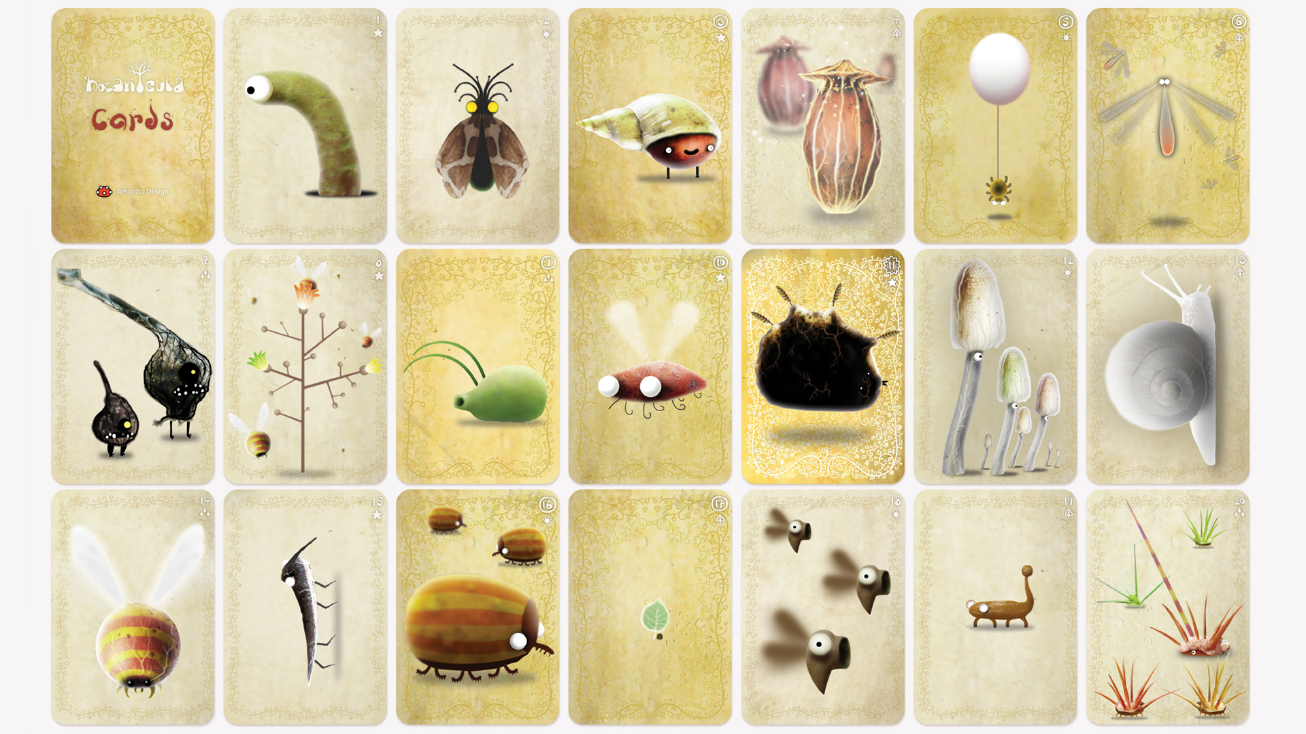
9

Slide 10
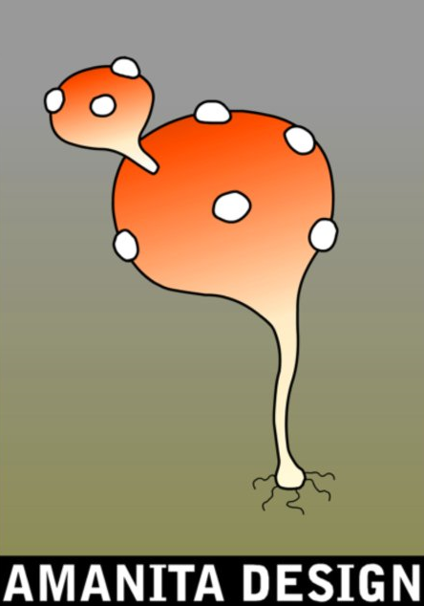
Ukázky
https://www.youtube.com/watch?v=d-b-wpPM7yA
https://www.youtube.com/watch?v=UxeaS4Pq4EY
https://www.youtube.com/watch?v=PhHVK1j6C10
https://www.youtube.com/watch?v=uwZBdWRSBRs
_x0001_
10

Slide 11
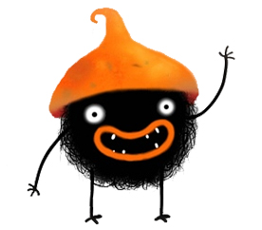
Děkuji vám za pozornost

